Slide 1
IMPLEMENTASI MONITORING DAN PENCEGAHAN SERANGAN DEFACEMENT JUDI ONLINE MENGGUNAKAN WAZUH
Oleh:
Fahrizal Arman – 241080200079
Dosen Pembimbing
Azmuri Wahyu Azinar, ST., M.Comp.
PROGRAM STUDI INFORMATIKA
FAKULTAS SAINS DAN TEKNOLOGI
UNIVERSITAS MUHAMMADIYAH SIDOARJO
JANUARI 2026

Slide 2
Pendahuluan
Perkembangan teknologi informasi saat ini ini secara signifikan berbanding lurus dengan meningkatnya kerentanan sistem serta frekuensi serangan siber. salah satunya adalah serangan defacement yang menyisipkan konten judi online pada situs web, khususnya situs pemerintahan. Berdasarkan laporan BSSN tahun 2024, kasus defacement dengan muatan perjudian online masih banyak ditemukan dan berdampak negatif terhadap reputasi serta kepercayaan publik. Dinas Komunikasi dan Informatika Kabupaten Sidoarjo telah menerapkan mekanisme pengamanan seperti firewall dan Web Application Firewall (WAF). Namun, dalam implementasinya masih ditemukan serangan defacement dengan modus penyisipan konten judi online pada aplikasi dan website yang dikelola, yang menunjukkan bahwa mekanisme pengamanan tersebut belum sepenuhnya efektif dalam mendeteksi maupun mencegah perubahan konten secara tidak . Penelitian ini bertujuan untuk merancang dan mengimplementasikan sistem Security Information and Event Management (SIEM) menggunakan Wazuh dalam mendeteksi dan menangani serangan defacement yang berkaitan dengan penyisipan konten judi online.

Slide 3
Rumusan Masalah
Dari latar belakang di atas, dapat dirumuskan permasalahan yang akan dibahas, yaitu:
Bagaimana penerapan Wazuh dalam mendeteksi dan mencegah serangan web defacement berbasis judi online?
Bagaimana membuat dashboard monitoring guna memantau aktivitas dan indikasi serangan defacement pada sistem?
Bagaimana mekanisme penerapan notifikasi insiden menggunakan Wazuh ketika terjadi defacement pada situs web?

Slide 4
Maksud dan Tujuan
Menganalisa dan mengimplementasikan Wazuh sebagai sistem deteksi dan pencegahan terhadap serangan web defacement berbasis judi online.
Menerapkan dan mengoptimalkan penggunaan Wazuh Dashboard untuk memonitor aktivitas serta indikasi serangan defacement pada sistem web.
Merancang dan mengonfigurasi mekanisme notifikasi insiden pada Wazuh agar mampu memberikan peringatan secara cepat ketika terjadi defacement pada situs web.

Slide 5
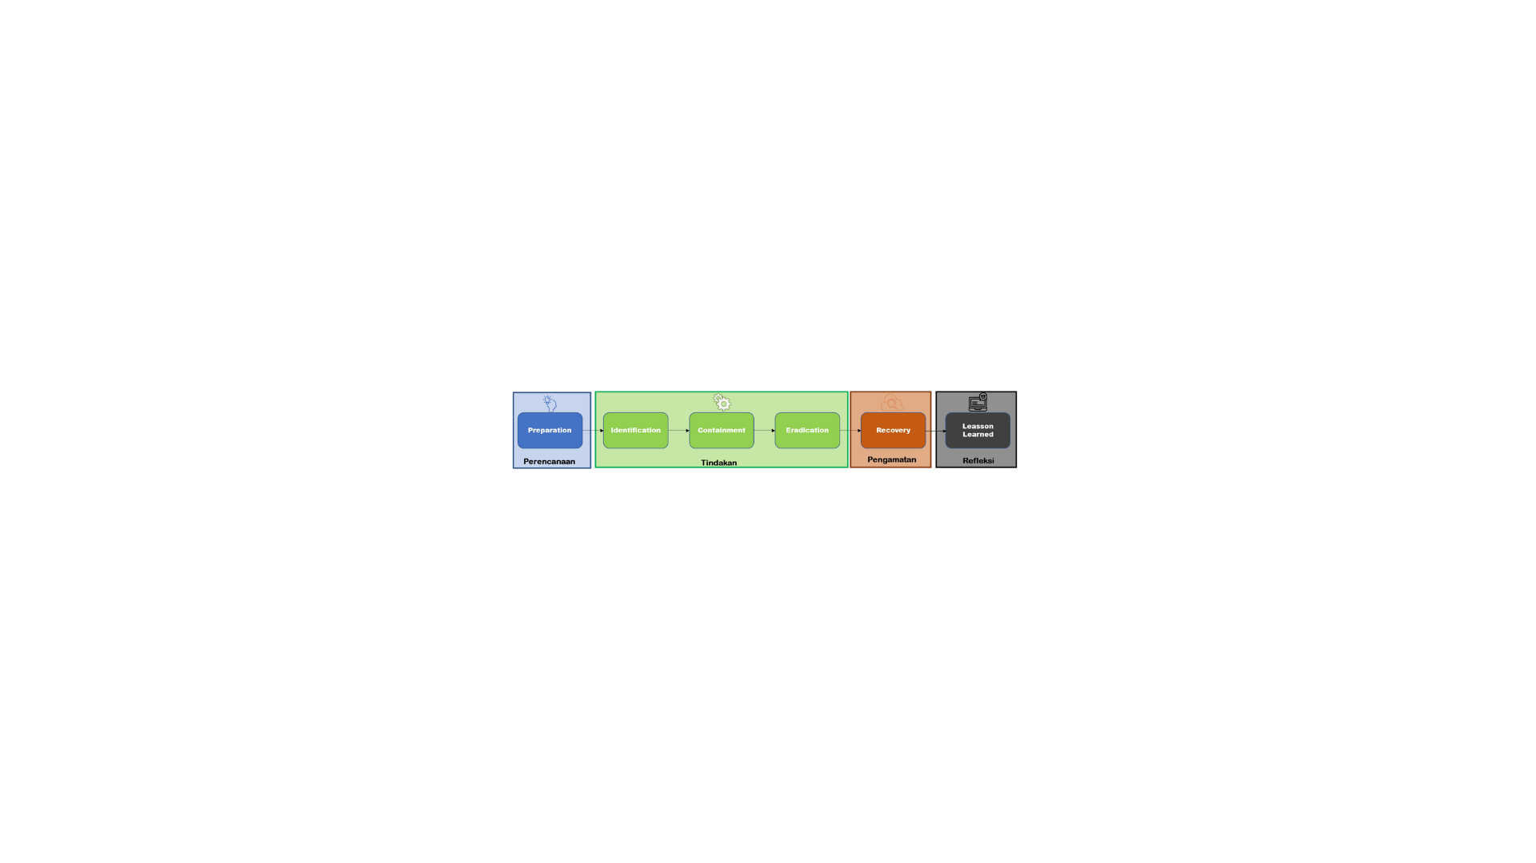
Metode
Metodologi yang di gunakan pada penelitian ini adalah Action Research dengan pendekatan SANS 504-B Incident Response Cycle yang meliputi empat tahapan utama yaitu Perencanaan, Tindakan, Pengamatan, dan Refleksi. Pendekatan ini dipilih karena bertujuan untuk menerapkan solusi langsung dalam lingkungan nyata, mengevaluasi dampaknya, dan menyempurnakan implementasi melalui siklus berulang.

Slide 6
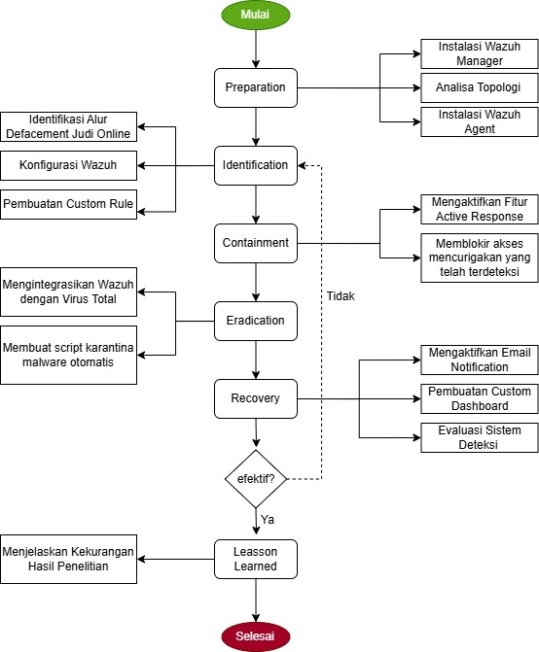
Flowchart Sistem

Slide 7
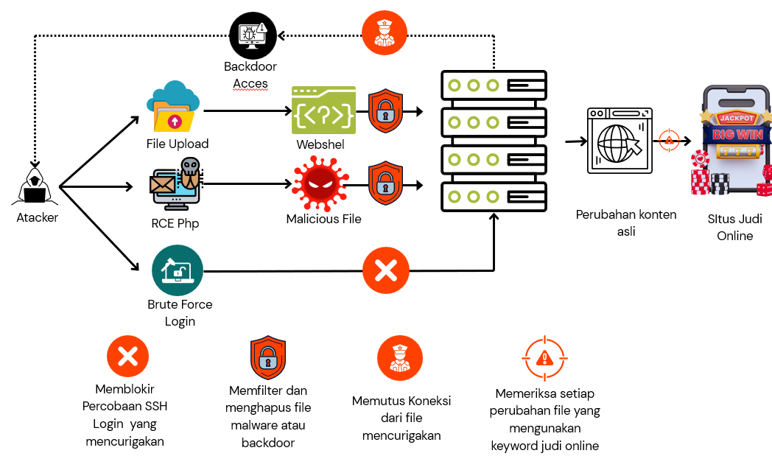
Alur Serangan Defacement Judi Online

Slide 8
Hasil dan Pembahasan
Pengujian bruteforce atack dilakukan dengan melakukan serangan bruteforce pada port SSH menggunakan aplikasi Hydra. Pengujian ini memanfaatkan berkas password-wordlist.txt yang memuat 2000 kata sandi populer untuk menguji ketahanan sistem autentikasi.
Aktivitas | Alert rule | Respon
Bruteforce dengan username acak | 100012 | Akses di blokir otomatis
Bruteforce dengan password acak | 100011 | Akses di blokir otomatis
Bruteforce dengan username dan password acak | 100012 | Akses di blokir otomatis
Hasil pengujian yang didapatkan ialah, Ketika terjadi bruteforce dengan menggunakan username yang valid maka rule 100011 akan ter trigger namun Ketika username yang digunakan tidak valid/acak maka rule 100012 ter tringger. Ketika kedua rule tersebut ter trigger maka active response untuk memblokir attacker akan otomatis dilakukan.

Slide 9
Hasil dan Pembahasan
Pengujian deteksi webshell dilakukan dengan dua skenario. Skenario pertama dengan mengunggah webshell melalui antarmuka laman web (file upload), sementara skenario kedua dilakukan dengan membuat berkas webshell secara langsung pada sistem server (file creation).
 | Nama file | Respon | VirusTotal
File upload | Shell.php | Dikarantina | Terdeteksi
 | Home.php | Dikarantina | Terdeteksi
 | Index.phtml | Dikarantina | Terdeteksi
 | Priv.php | Dikarantina | Tidak Terdeteksi
 | TinyFileM.phar | Dikarantina | Terdeteksi
File creation | MWS-Shell.php | Dikarantina | Terdeteksi
 | BypassServ.asp | Dikarantina | Tidak Terdeteksi
 | Yavuzlar.php | Dikarantina | Terdeteksi
 | Ani-Shell.php | Dikarantina | Terdeteksi
 | DCSC.php5 | Dikarantina | Terdeteksi
Berdasarkan tabel hasil pengujian diatas wazuh berhasil mendeteksi dan mengkarantina seluruh webshell yang ditanamkan pada system uji, dan virustotal berhasil mendeteksi 80% webshell sebagai malware.

Slide 10
Hasil dan Pembahasan
Pengujian ketiga dilakukan untuk mengevaluasi respons Wazuh terhadap koneksi reverse shell yang diinisiasi oleh penyerang. Pengujian ini bertujuan untuk memvalidasi efektivitas sistem dalam mendeteksi upaya komunikasi ilegal antara penyerang dan server uji yang di monitoring menggunakan wazuh.
Nama file | Port Akses | Respon
webshell-script.php | 4444 | Diblokir
reverseshell.php | 1234 | Diblokir
Naocat.php | 2222 | Diblokir
Tinyshell.phar | 4444 | Diblokir
Syscheck.php | 9998 | Diblokir
Hasil pengujian menunjukkan ketika attacker melakukan koneksi reverse shell menggunakan backdoor yang disisipkan maka akan otomatis di blokir oleh wazuh, sehingga eskalasi serangan tidak dapat di lakukan.

Slide 11
Hasil dan Pembahasan
Pengujian terakhir dilakukan deteksi modifikasi konten asli situs web di dalam direktori utama /var/www/html/DVWA. Pengujian ini mensimulasikan serangan defacement di mana konten asli diubah menjadi dengan signature judi online.
File Script | Rule | Total Karakter | Respon
Toto.html | - | 11.455 | Dikarantina
Index.php | 500550 | 58 | Dikarantina
Spacetogel.html | 500550 | 421 | Dikarantina
Zeus.php | - | 18.423 | Dikarantina
Surga11.html | 500550 | 1860 | Dikarantina
Hasil pengujian menunjukkan, Ketika terdapat perubahan isi konten sistem yang diubah menggunakan signatur judi online maka rule 500550 akan ter trigger dan file akan otomatis di karantina oleh wazuh. Namun Ketika jumlah perubahan karakter terlalu besar maka rule 500550 tidak ter trigger walaupun file tetap dikarantina otomatis.

Slide 12
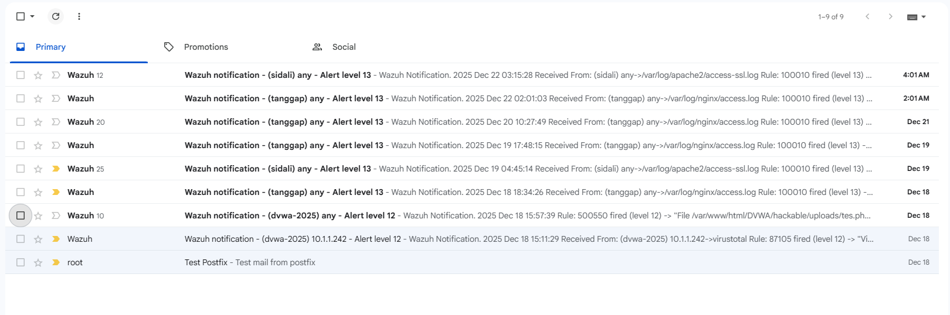
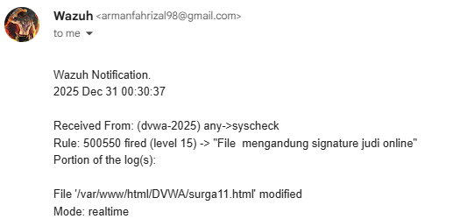
Notifikasi Email

Slide 13
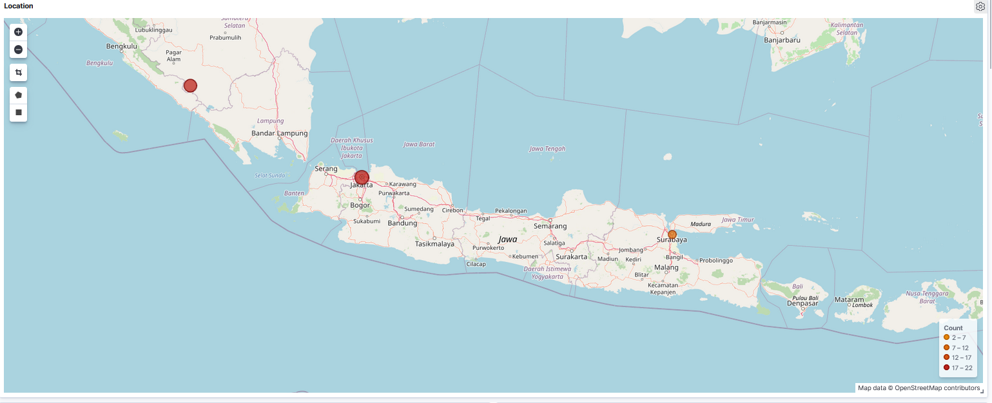
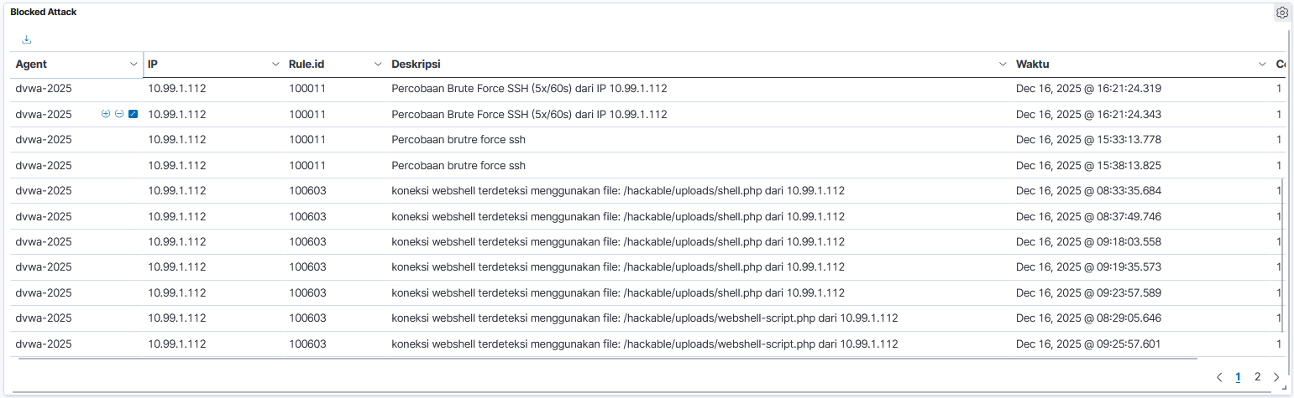
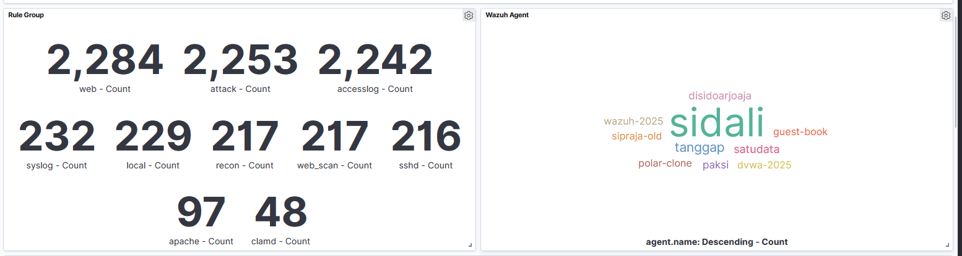
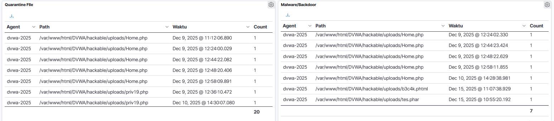
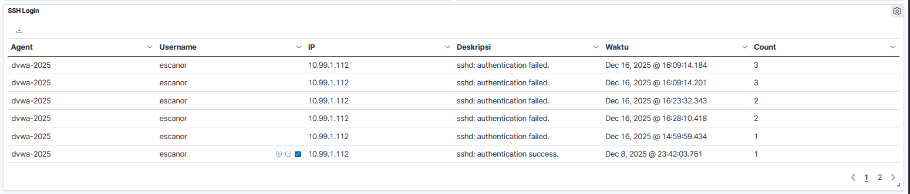
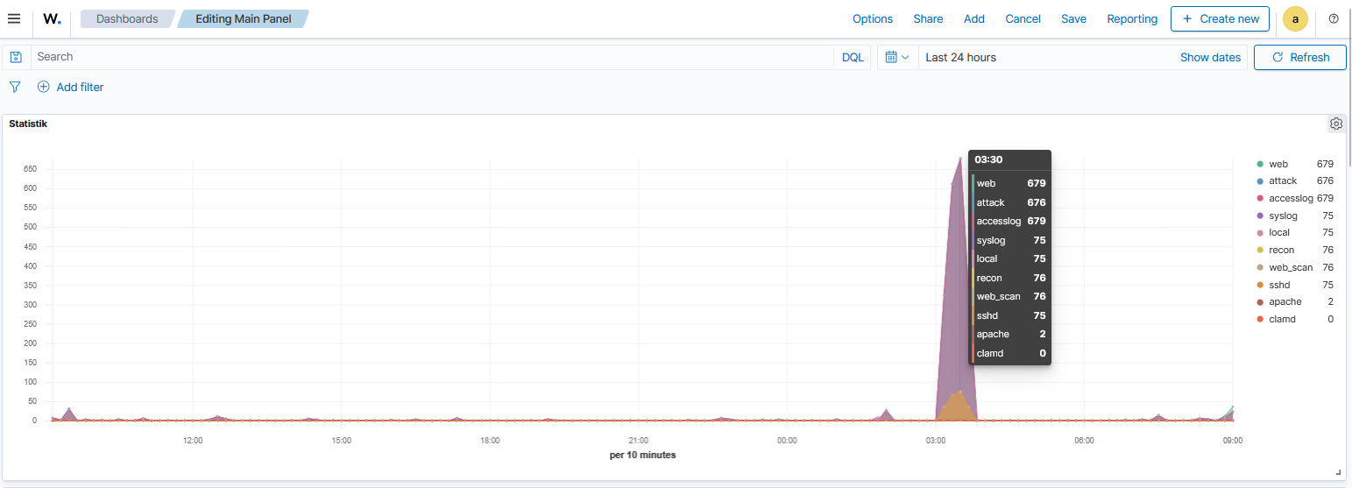
Custom Dashboard

Slide 14
Simpulan
Implementasi wazuh guna mendeteksi dan mencegah defacement judi online telah berhasil dilaksanakan Hasil pengujian menunjukkan bahwa implementasi Wazuh sangat efektif dengan tingkat keberhasilan 100% dalam memitigasi serangan bruteforce SSH, mengarantina webshell, memutus koneksi reverse shell, serta mendeteksi modifikasi file dengan signatur judi online. Meskipun integrasi VirusTotal memberikan akurasi deteksi malware sebesar 80%, sistem terbukti andal dalam menjaga integritas file melalui mekanisme response active yang akurat. Berdasarkan hasil pengujian, sistem terbukti mampu meningkatkan akurasi deteksi dan menjalankan mekanisme pencegahan otomatis secara responsif. Penelitian ini membuktikan bahwa Wazuh dengan kustomisasi rules dan integrasi layanan pendukung dapat menjadi solusi yang efektif untuk monitoring dan pencegahan serangan defacement judi online.

Slide 15
Referensi
[1] I. Z. Satrya, “Serangan Siber Dalam Perkembangan Perbankan Digital di Indonesia,” vol. 9, no. 10, 2024.
[2] M. A. Djibu, “Transformasi Digital dan Keamanan Siber : Upaya Penanggulangan Kejahatan di Era Teknologi di Indonesia,” Judge J.
Huk., vol. 6, no. 1, p. 346, 2025.
[3] Badan Siber dan Sandi Negara, “Lanskap Keamanan Siber Indonesia 2024,” Id-SIRTII /CC, no. 70, pp. 1–107, 2024, [Online]. Available:
bit.ly/44bzpHM
[4] J. Desmon, Y. Hidayatulloh, and S. Jumaryadi, “Systematic Literature Review : Serangan Deface,” vol. 14, no. 2, pp. 106–112, 2024.
[5] R. A. P. Azzah Shafiyyah, Gigih Forda, “Implementasi Wazuh Menggunakan Metode Ppdioo Di Sistem Keamanan Jaringan Psdku
Universitas Lampung Waykanan Sebagai Deteksi Dan Respon Serangan Siber,” vol. 12, no. 2, 2024.
[6] A. Kamil, M. Tahir, S. Juliah, A. L. Rahmat, and Y. D. Mahendra, “Sistem Keamanan Berbasis Host-Based Intrusion Detection System (
Hids ) Menggunakan Wazuh,” vol. 9, no. 3, pp. 5460–5466, 2025.
[7] M. D. Pratama, F. Nova, and D. Prayama, “Wazuh sebagai Log Event Management dan Deteksi Celah Keamanan pada Server dari
Serangan Dos,” vol. 3, no. 1, pp. 1–7, 2022.
[8] M. R. T. Hidayat, N. Widiyasono, and R. Gunawan, “Optimasi Deteksi Malware Pada Siem Wazuh Melalui Integrasi Cyber Threat
Intelligence Dengan Misp Dan Dfir-Iris,” J. Inform. dan Tek. Elektro Terap., vol. 13, no. 1, 2025

Slide 16
Referensi
[9] B. Haryanto and D. W. Chandra, “Implementasi Wazuh Integritas File untuk Perlindungan Keamanan Berdasarkan Aktivitas Log di BTSI
UKSW,” J. Indones. Manaj. Inform. dan Komun., vol. 5, no. 1, pp. 183–192, 2024, doi: https://doi.org/10.35870/jimik.v5i1.447.
[10] V. E. Pattiradjawane and D. Upuy, “Deteksi Serangan Web Defacement pada Infrastruktur Kritis Menggunakan Machine Learning,” vol.
1, no. 1, pp. 37–42, 2025.
[11] Badan Siber dan Sandi Negara, “Panduan Penanaganan Insiden Web Defacement Judi Online,” Pandu. Penanganan Insid. Web
Defacement Judi Online, p. 26, 2023
[12] R. N. Fahmi, R. Hartono, and D. S. Anwar, “Integrasi Wazuh Siem Dengan Modsecurity Dan Virus Total Menggunakan Nist Framework
Untuk Mendeteksi Serangan Website,” JATI (Jurnal Mhs. Tek. Inform., vol. 9, no. 4, pp. 6578–6586, 2025.
[13] M. R. Reza Pahlevi, C. Umam, and L. B. Handoko, “Deteksi dan Pencegahan Web Defacing Judi Online dengan Wazuh SIEM dan Snort
IDS Berbasis Signature,” J. Algoritm., vol. 22, no. 1, pp. 197–208, 2025, doi: 10.33364/algoritma/v.22-1.2220.
[14] A. Makmur, I. Jasman, and U. C. Palopo, “Optimalisasi manajemen bandwith jaringan komputer menggunakan action research pada
dinas komunikasi dan informatika kota palopo,” vol. 6, 2023.

